Slide 1


小间距调试方案
专注户外数字传媒与LED行业应用解决方案
我们的目标是打造互联网时代优秀的户外数字传媒系统解决方案 让多元化应用更智能，更安全，互联互通。

Slide 2
调试步骤
分辨率核准
刷新/亮度等参数条件设定
上鬼影
下鬼影
低灰效果
渐变/GAMA调节

Slide 3
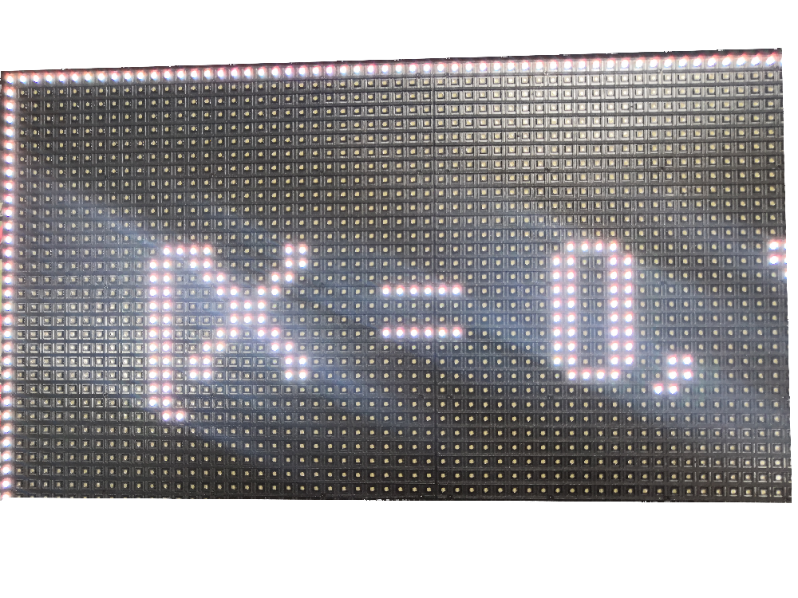
分辨率核准
1.智能走点完成后，设置发送卡分辨率跟电脑显卡分辨率，确保箱体点对点显示。
2.利用软件自带的测试工具定位逐行逐、列测试，确保X、Y 坐标与模组实际点数一 一对应。

Slide 4
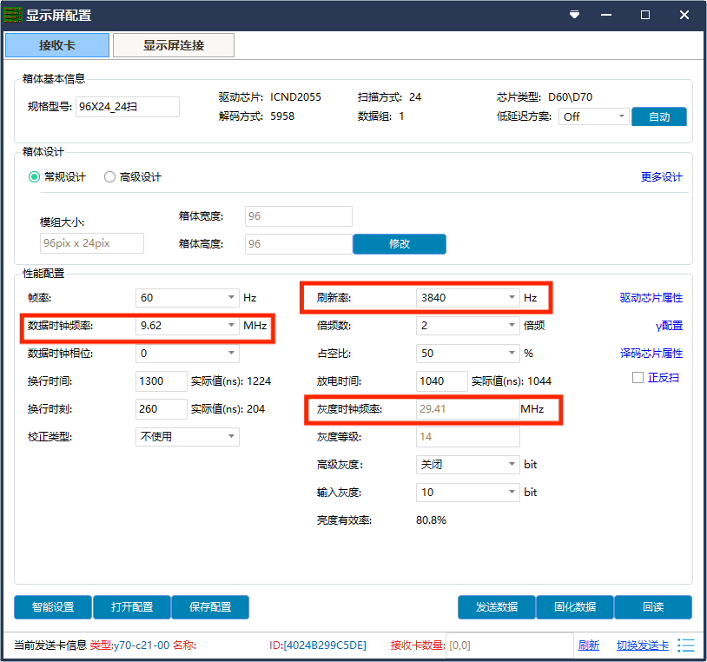
刷新/亮度等参数条件设定
对于高刷IC的参数设置
刷新一般设置为3840HZ,根据实际灯板情况可逐步降低刷新。刷新阶梯推荐：3840/2880/1920HZ
数据位移时钟一般设置为8.33MHZ，灰度时钟一般设置为8.33MHZ。

Slide 5
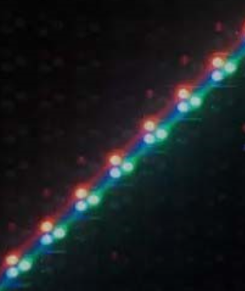
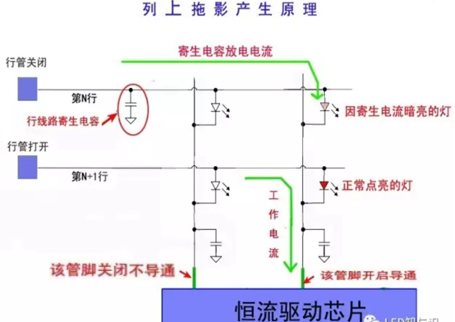
上鬼影消除
产生原因：主要与PCB线路存在寄生电容有关系，刷新率越高时，拖影现象会越严重。行线路上的寄生电容会引起列上拖影现象。
现象
原理

Slide 6
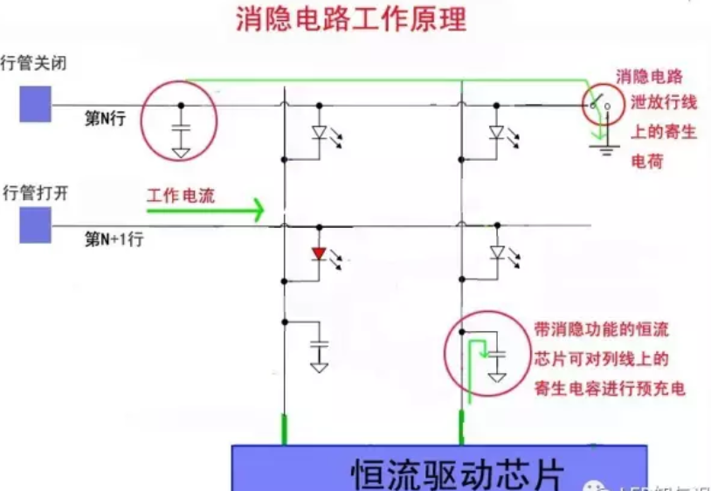
上鬼影消除
_x0001_
解决方案：必须要消除行寄生电流。
硬件处理：最常用的技术就是将行线路上的寄生电流快速泄放。1.设计消影电路。2.使用带行消隐的行管。
软件调试：1.匹配设置“放行时间”，“放电时间”，“放电时刻”。优先设置“放电时间”。2.对于某些带寄存器的行管，设置译码芯片扩展属性寄存器，可有效消除上鬼影。3.适当降低刷新。

Slide 7

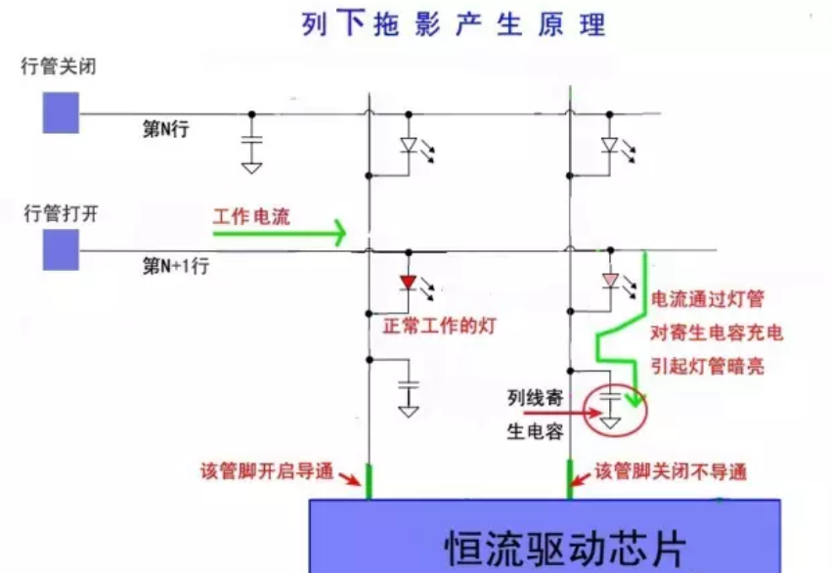
下鬼影消除
产生原因：主要与PCB线路存在寄生电容有关系，刷新率越高时，拖影现象会越严重。列线路上的寄生电容会引起列下拖影现象。
_x0001_
现象
原理

Slide 8
下鬼影消除
_x0001_
解决方案：必须要消除列寄生电流。
硬件处理：最常用的技术就是对列线路上的寄生电容进行预充电。使用带列消影IC。
软件调试：1.匹配设置“放行时间”，“放电时间”，“放电时刻”。
2.调试芯片寄存器，比如“消隐等级”。
3.适当降低刷新。

Slide 9

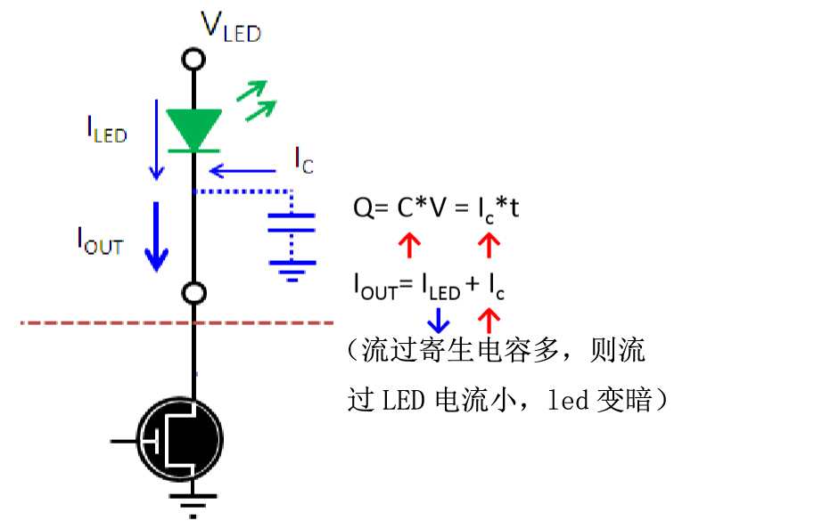
低灰效果
低灰第一行扫偏暗
_x0001_
形成原因: 在换行扫之中，当通道导通时，除了从VLED流过LED到通道的电流外，原储存在 寄生电容中的电荷也会通过通道放电。寄生电容越大，排挤掉该流过LED的电流也就越大。
当每次从第一行开始扫描时， 寄生电容被充分充电，第一扫的LED导通之后，由于低灰阶时通道打开时间相当短，寄生电容流出的电流占总体Iout比例相对较高，导致 第一行扫较暗。 再切换到第二行扫时，沒有足夠时间对寄生电容充电，此时从寄生电 容流过的电流占总体Iout比例较小，第二扫不会明显偏暗，其他扫同理也不偏暗。
现象
解决方案：对于高刷IC，在芯片扩展属性中设置“第一扫偏暗补偿”或设置“第一扫偏暗补偿时间”等。
形成原因

Slide 10

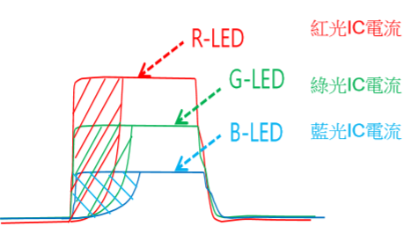
低灰效果
_x0001_
虚线部分表示由输出端寄生电容所提供的电流，剩余部分为真正流过LED的电流，同理与第一行偏暗原理。
形成原因
现象
低灰偏色
形成原因: 由于小电流应用时，易受到寄生电容影响。RGB寄生电容值不同，导致低灰白光偏色。
解决方案：对于常规芯片，可加大OE宽度值进行效果提升。对于高刷IC，在芯片扩展属性中设置“低灰偏色补偿”值进行效果调试。

Slide 11
渐变效果
_x0001_
渐变效果主要表现在GAMA上，刷新与灰度等级对渐变效果较大。可手动调节编辑GAMA表，从而调整整个渐变效果。
对于高刷IC的GAMA，一般都是芯片厂家给出，系统做自动匹配。

Slide 12
_x0001_
Thank You﹗

